Slide 1


Chào mừng các em đến với tiết Tự nhiên xã hội - Lớp 2
Notes:
Bài giảng thiết kế bởi: Hương Thảo - tranthao121004@gmail.com

Slide 2



Ôn và khởi động (Xe bus yêu thương)

Slide 3



Ngày gì tháng 9 mồng 5
Học sinh náo nức, tung tăng đến trường?
A. Ngày Tết
B. Ngày bế giảng
C. Ngày khai giảng

Slide 4


Suốt đời đi với học sinh
Sách, vở, thước, bút trong mình tôi mang
Là cái gì?
A. viên phấn
B. cái bút
C. cặp sách

Slide 5


Vào mùa nào, các em cắp sách đến trường?
A. mùa hè
B. mùa thu
C. mùa đông

Slide 7



Chủ đề 2: Trường học
Bài 6: Chào đón ngày khai trường
Notes:
Bài giảng thiết kế bởi: Hương Thảo - tranthao121004@gmail.com
7

Slide 8


Slide 9


  Tiết 1
Notes:
Bài giảng thiết kế bởi: Hương Thảo - tranthao121004@gmail.com

Slide 10

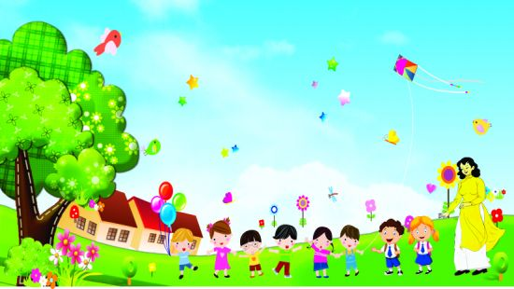
Hoạt động mở đầu

Slide 11

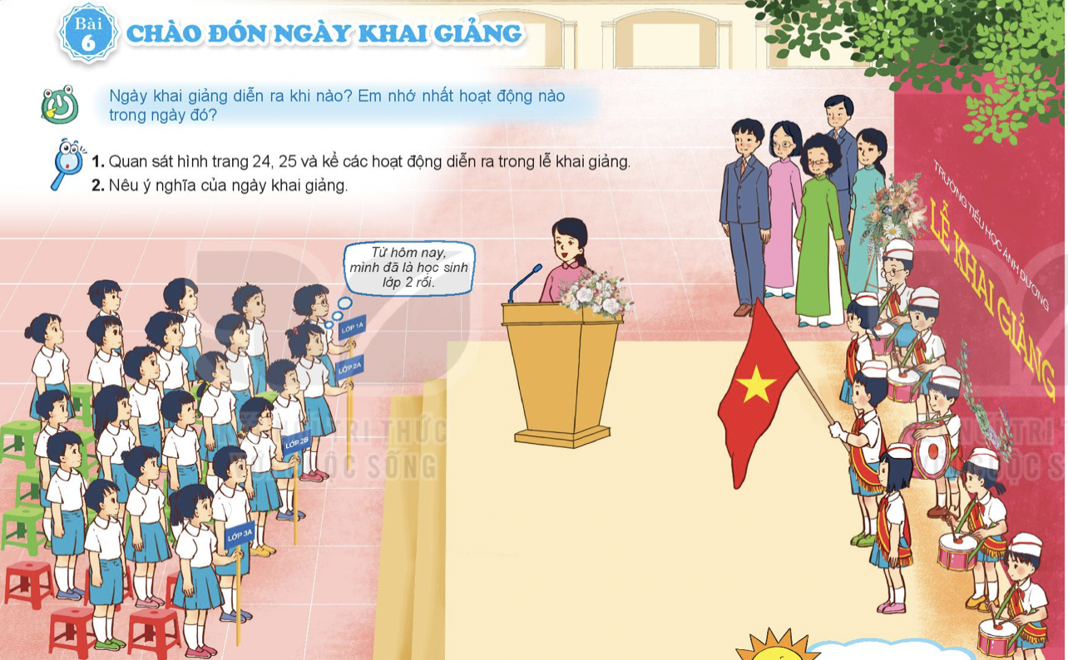
?
- Ngày khai giảng diễn ra khi nào?
- Em nhớ nhất hoạt động nào trong ngày đó?

Slide 12
Hoạt động khám phá

Slide 13
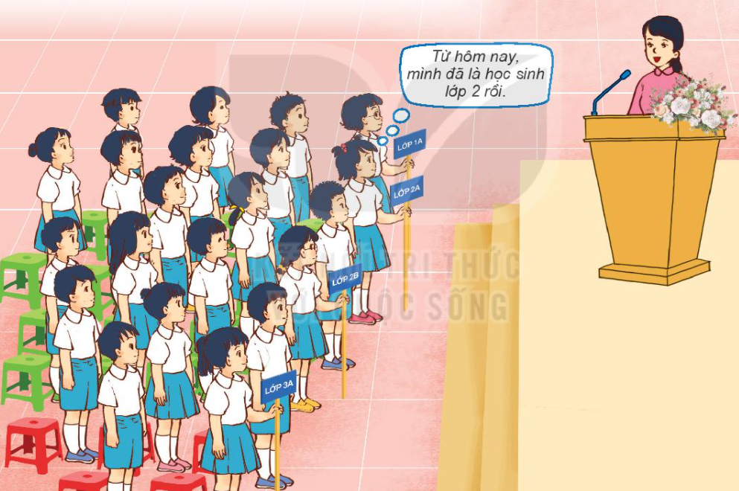

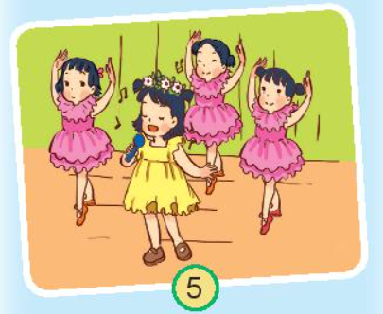
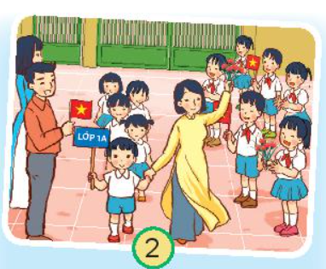


Kể các hoạt động diễn ra trong ngày khai giảng
5
1
3
4
2

Slide 14
Kể các hoạt động diễn ra trong ngày khai giảng
1
Tập trung toàn trường
Lễ chào cờ
Notes:
Bài giảng thiết kế bởi: Hương Thảo - tranthao121004@gmail.com

Slide 15
2
Thầy cô đón học sinh lớp 1
Notes:
Bài giảng thiết kế bởi: Hương Thảo - tranthao121004@gmail.com

Slide 16
3
Cô hiệu trưởng đánh trống khai giảng
Notes:
Bài giảng thiết kế bởi: Hương Thảo - tranthao121004@gmail.com

Slide 17
5
4
Đại diện học sinh phát biểu
Các bạn học sinh múa hát
Notes:
Bài giảng thiết kế bởi: Hương Thảo - tranthao121004@gmail.com

Slide 18
5
1
3
4
2

Slide 19
Hoạt động thực hành

Slide 20
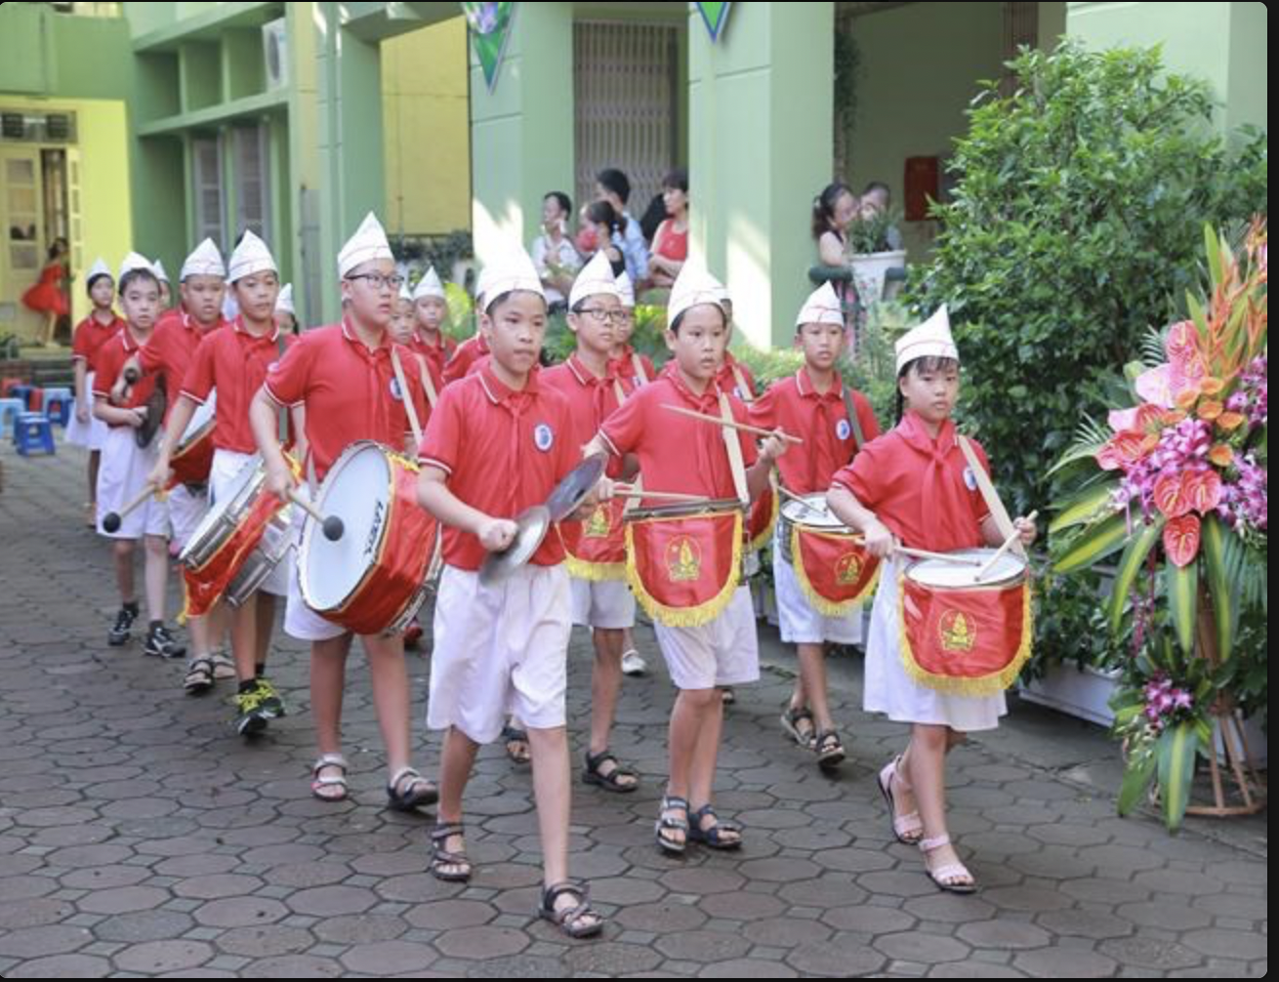
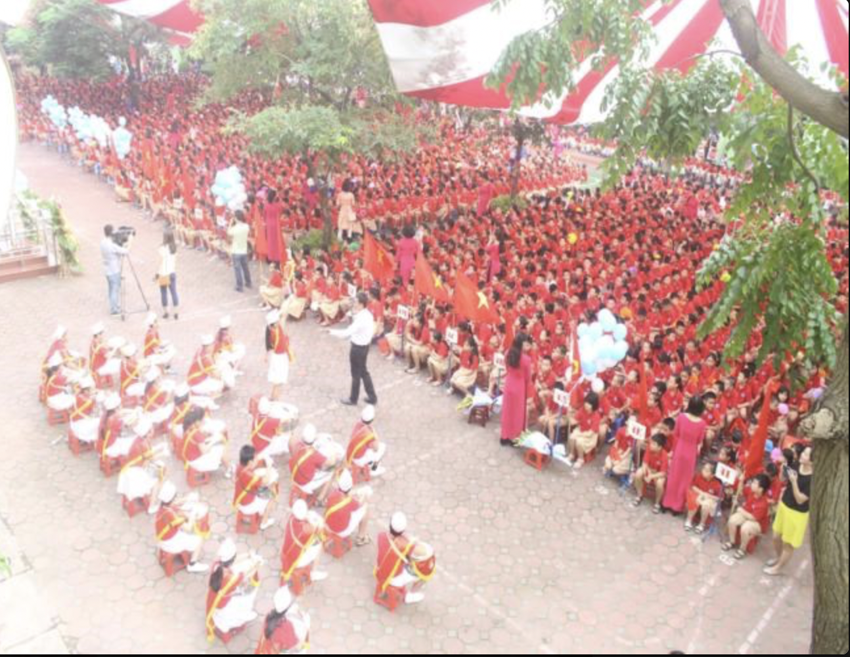
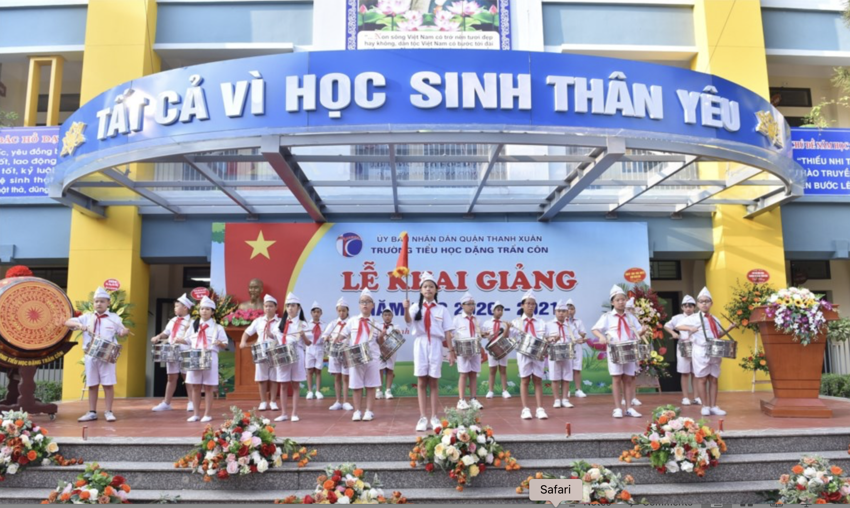
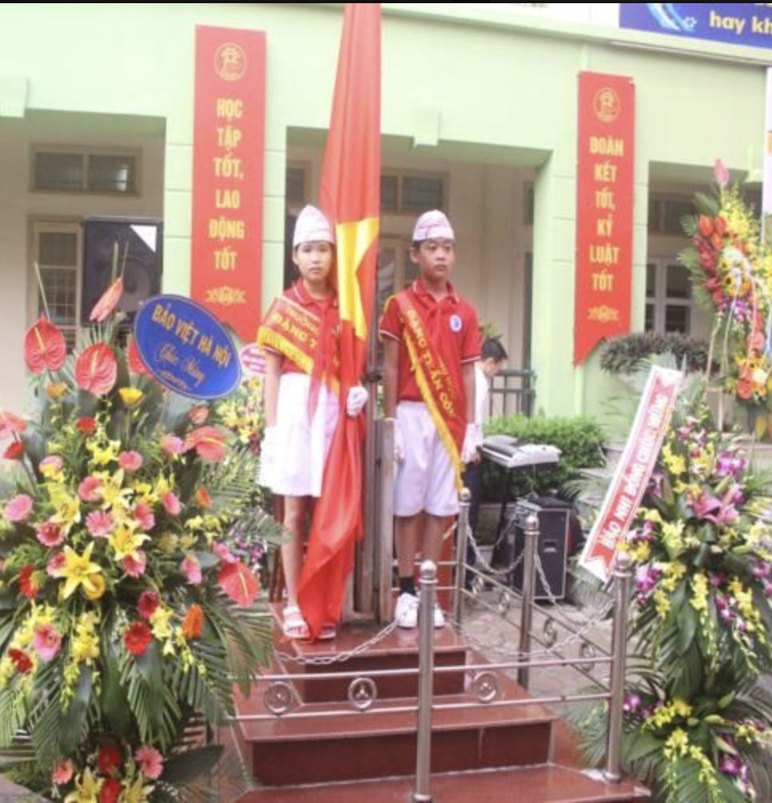
Lễ khai giảng ở trường em có hoạt động nào?
Tập trung toàn trường
Lễ chào cờ

Slide 21
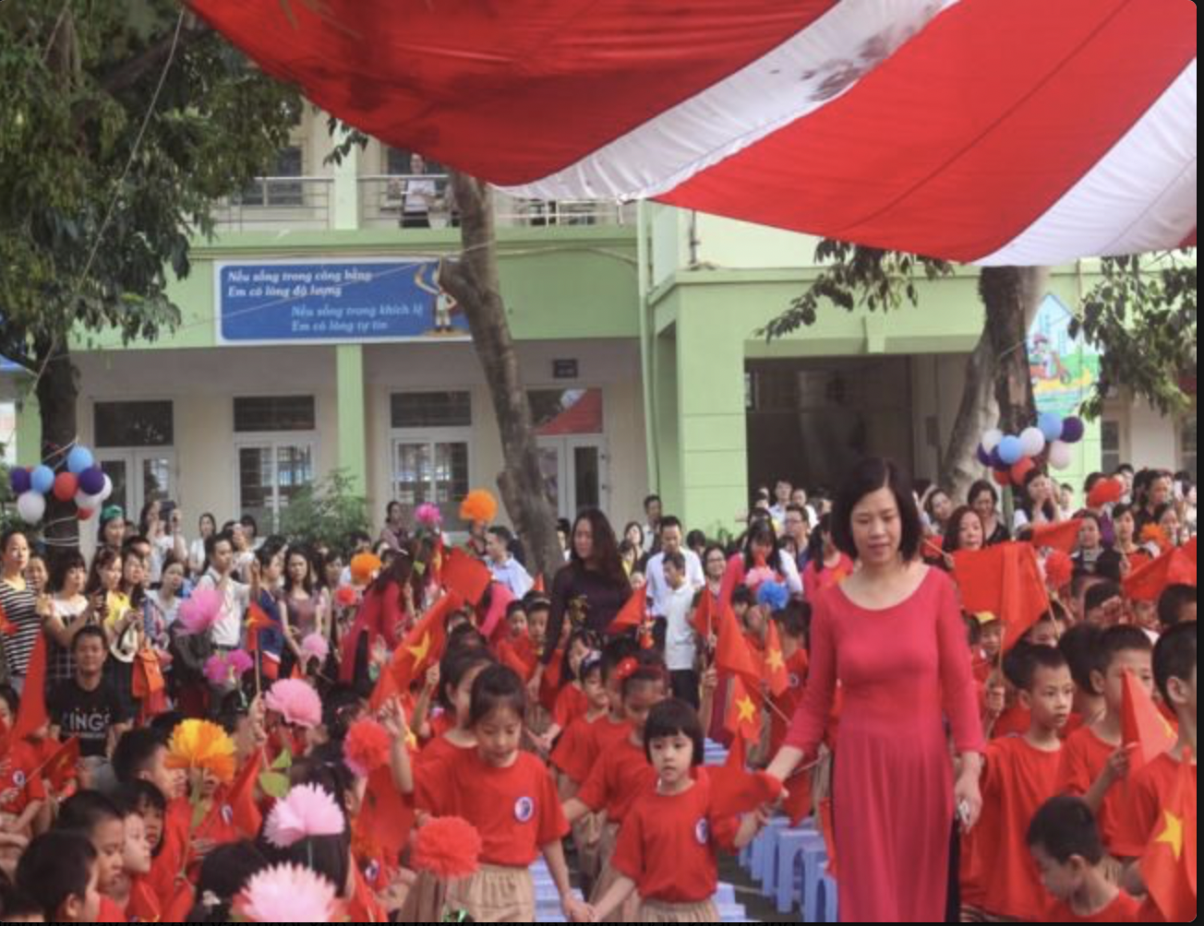
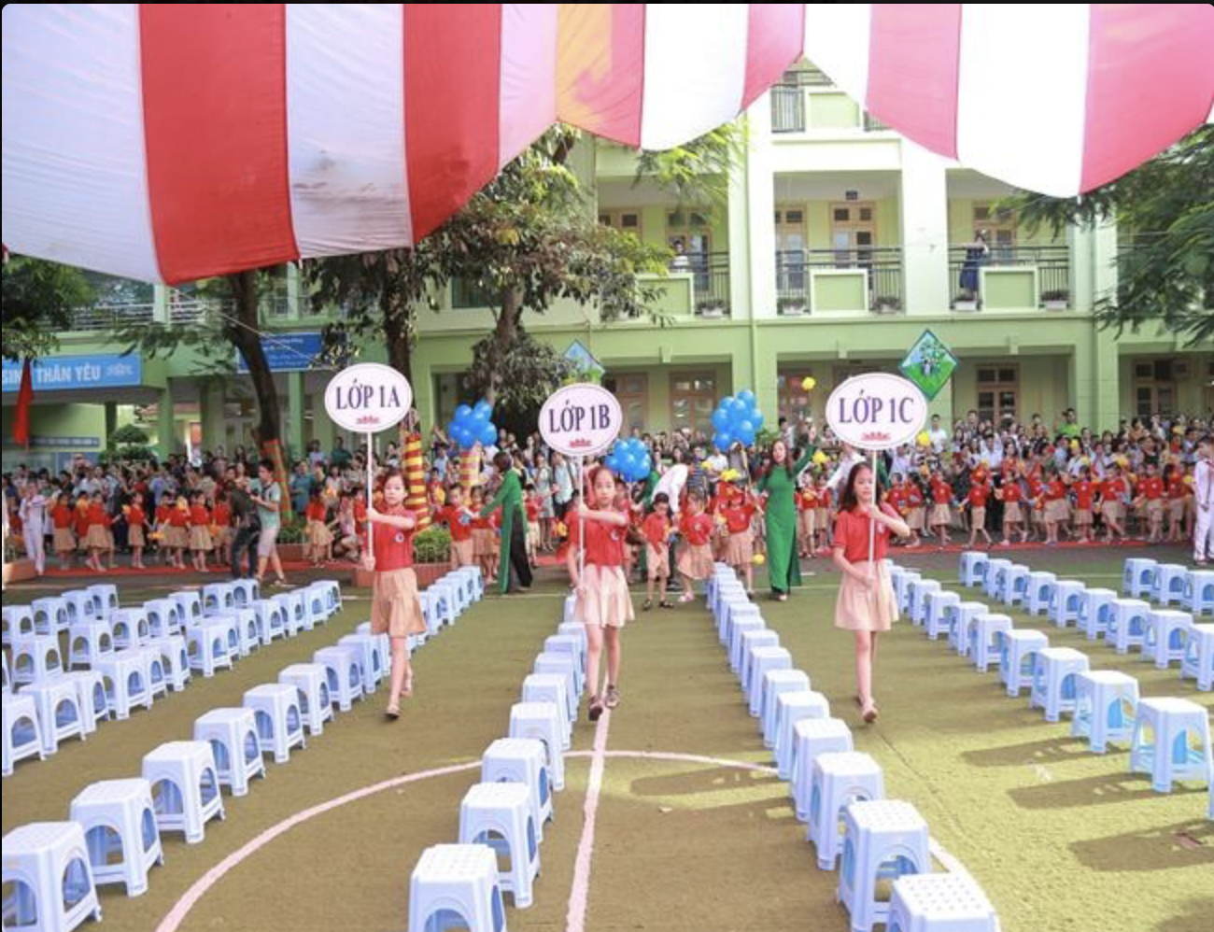
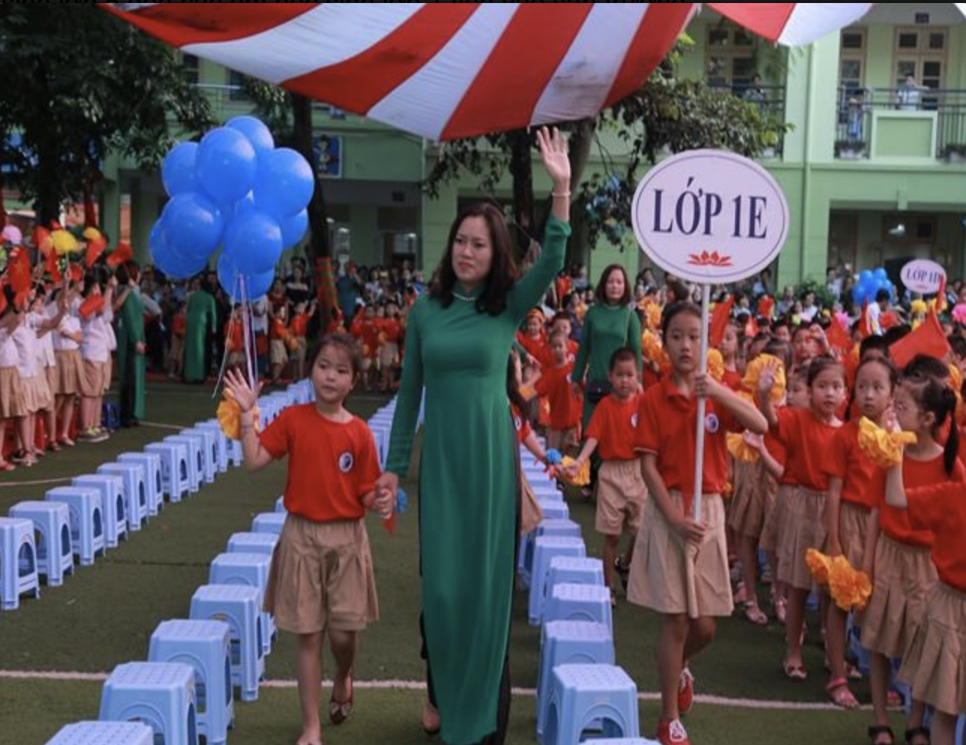
Thầy cô đón học sinh lớp 1

Slide 22
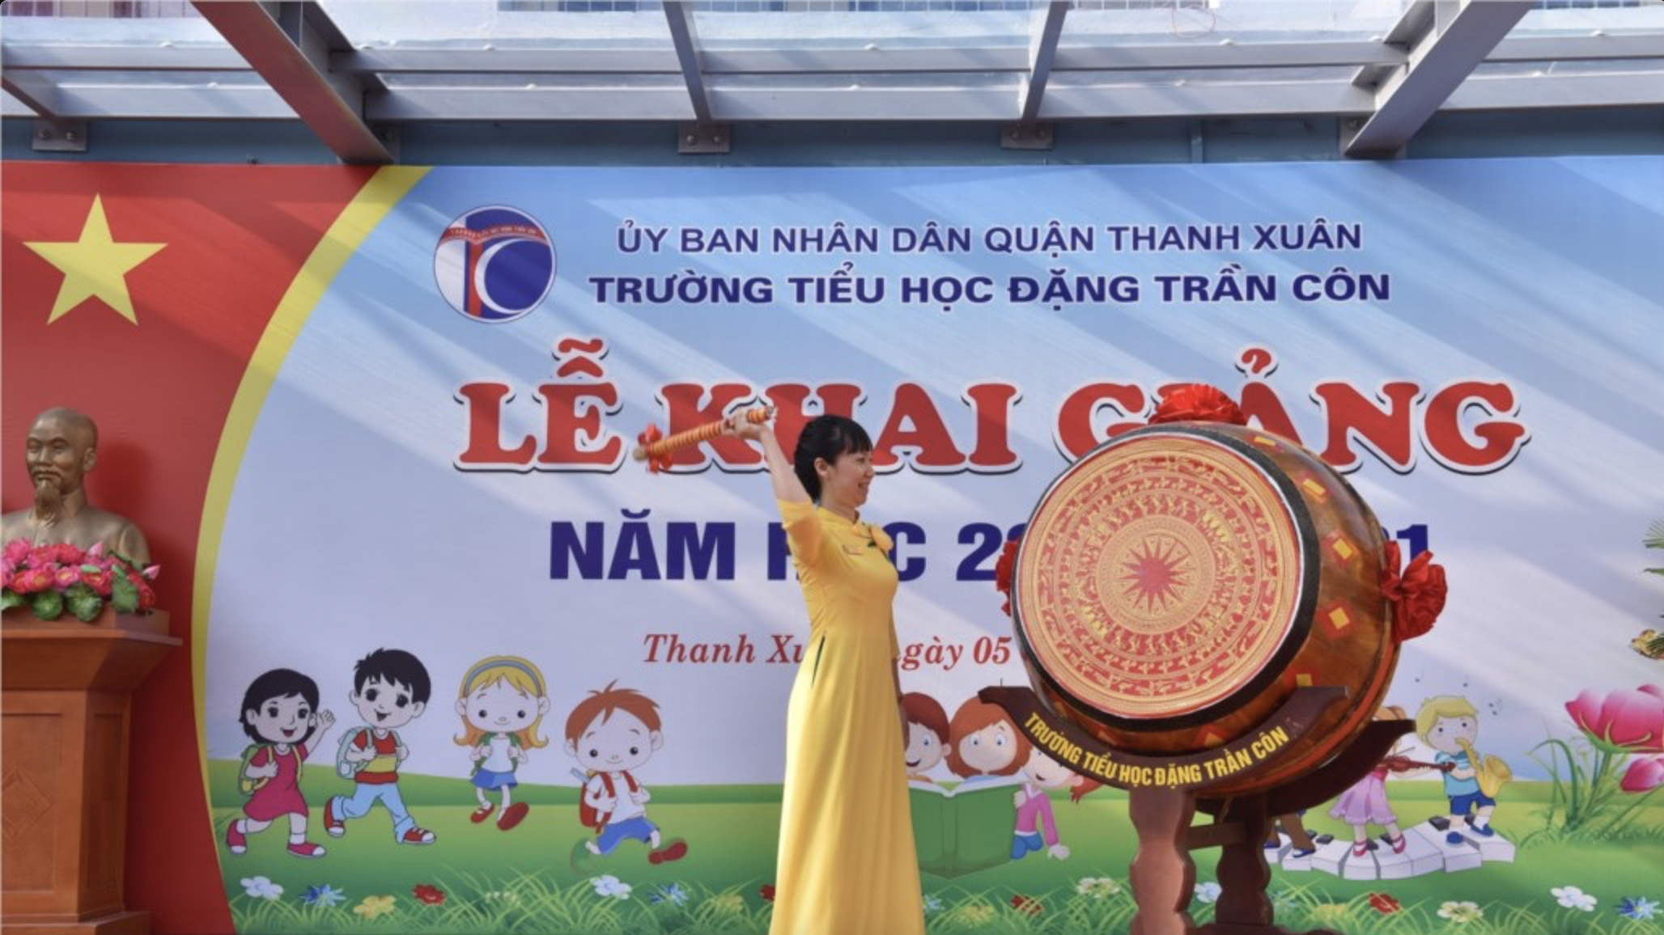
Cô hiệu trưởng đánh trống khai giảng

Slide 23
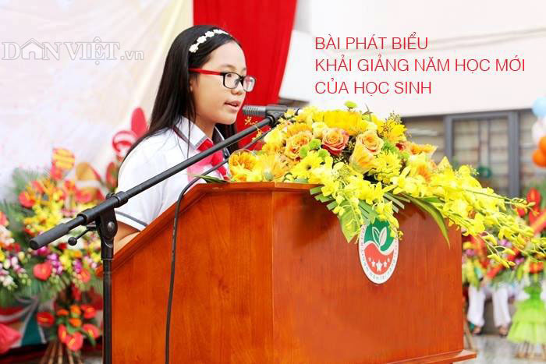
Đại diện học sinh phát biểu

Slide 24
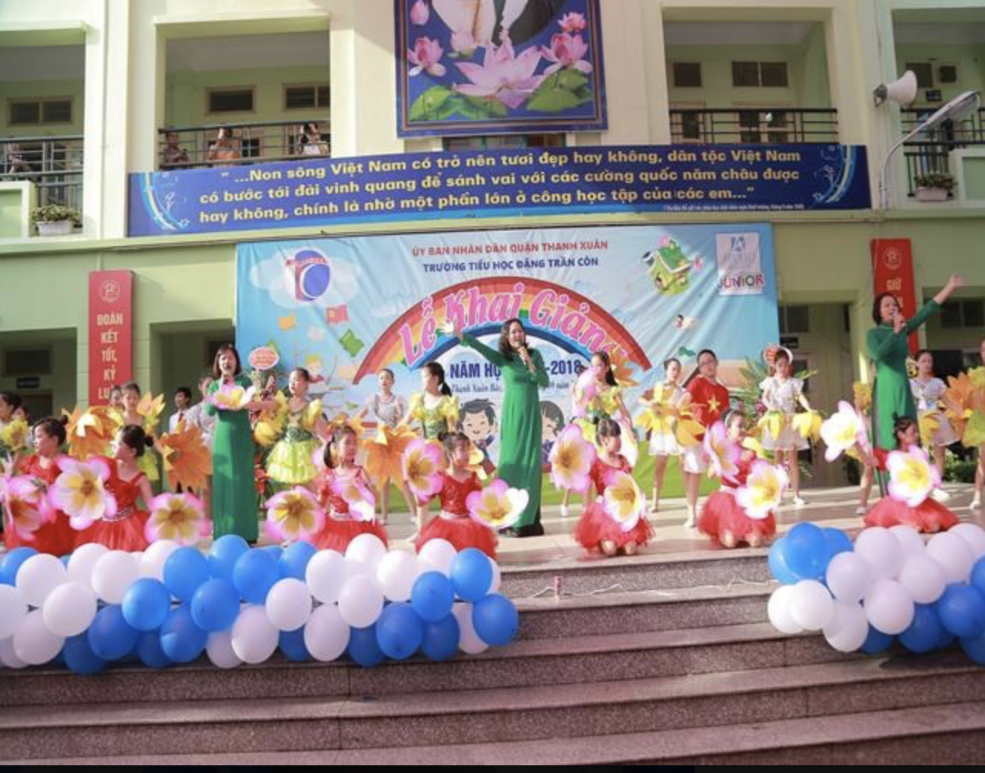
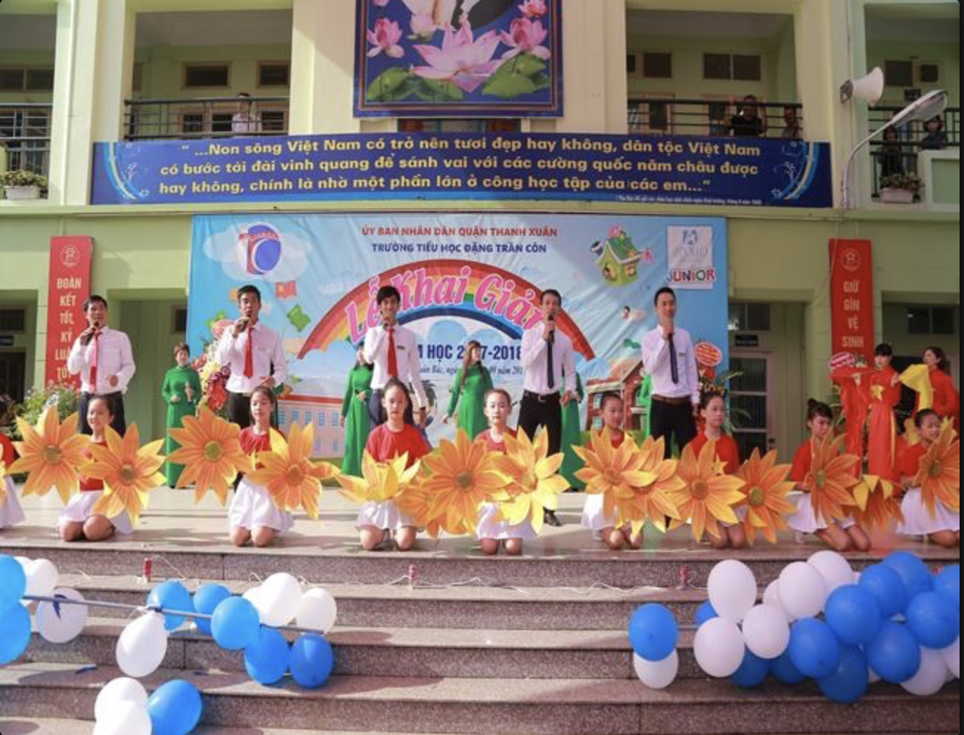
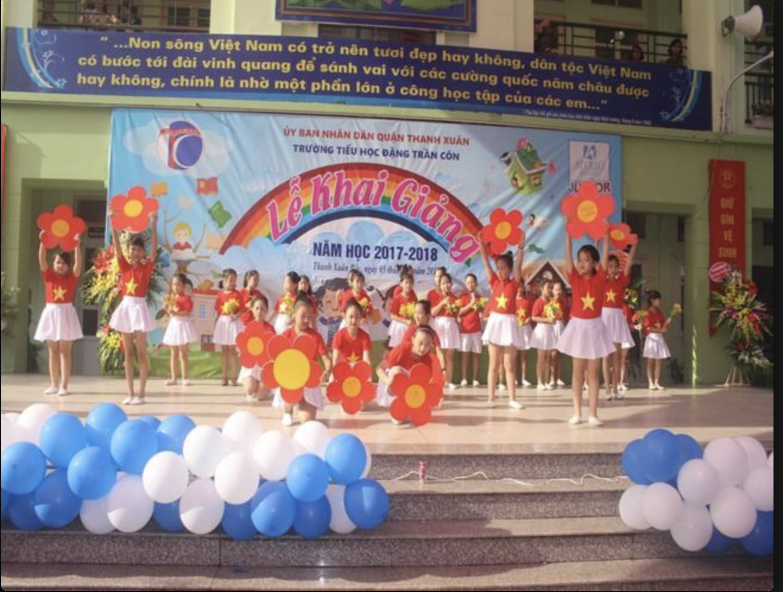
Thầy cô và các bạn học sinh múa hát

Slide 25
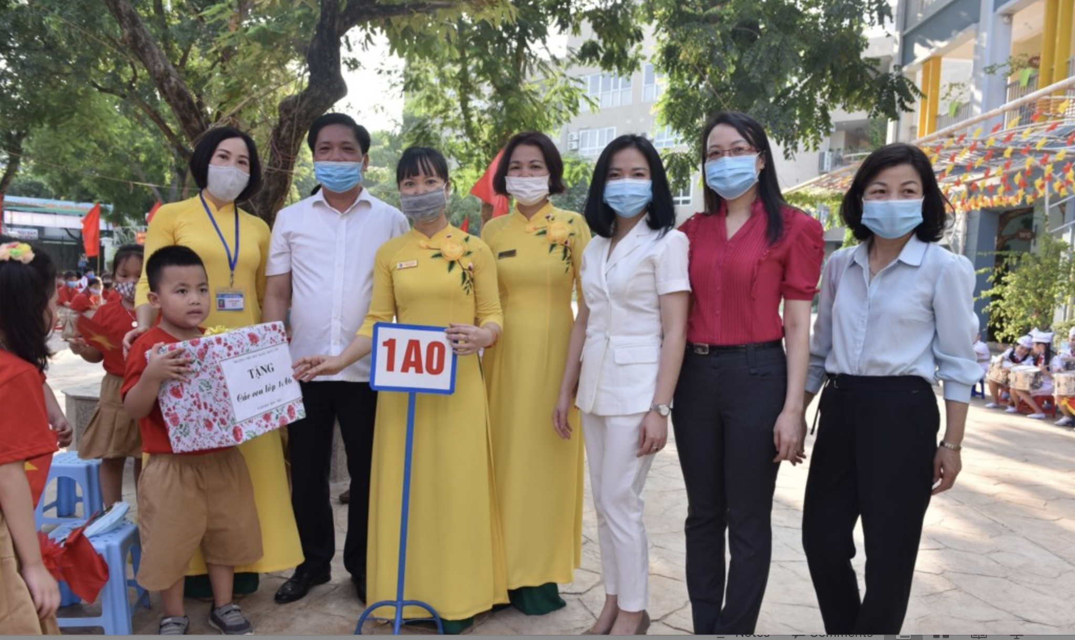
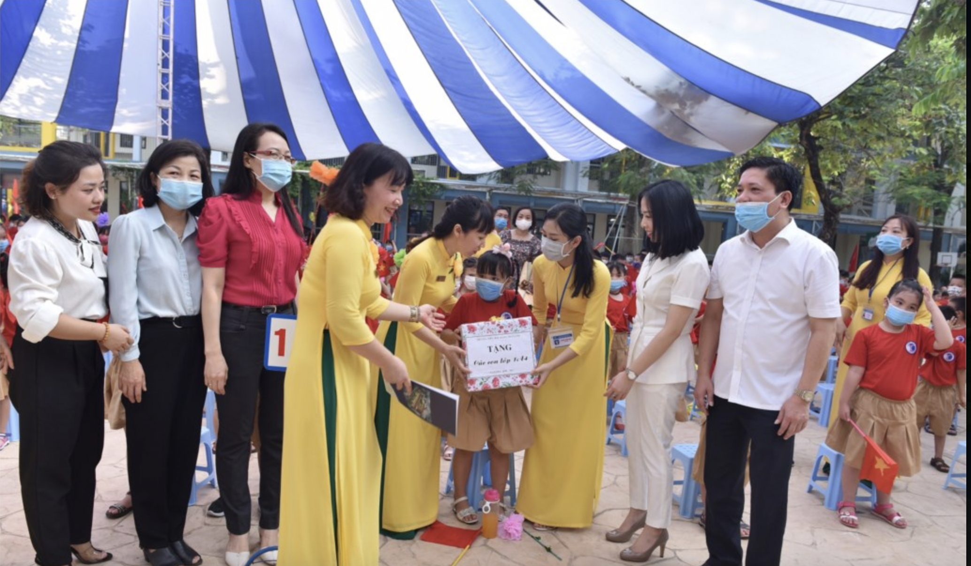
Lễ khai giảng ở trường em có hoạt động nào khác?
Tặng quà cho học sinh có hoàn cảnh khó khăn

Slide 26
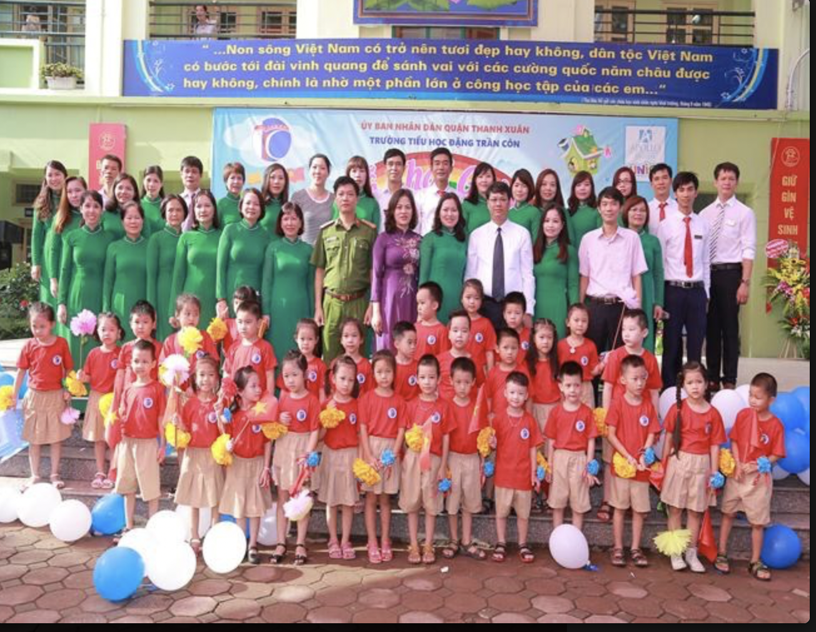
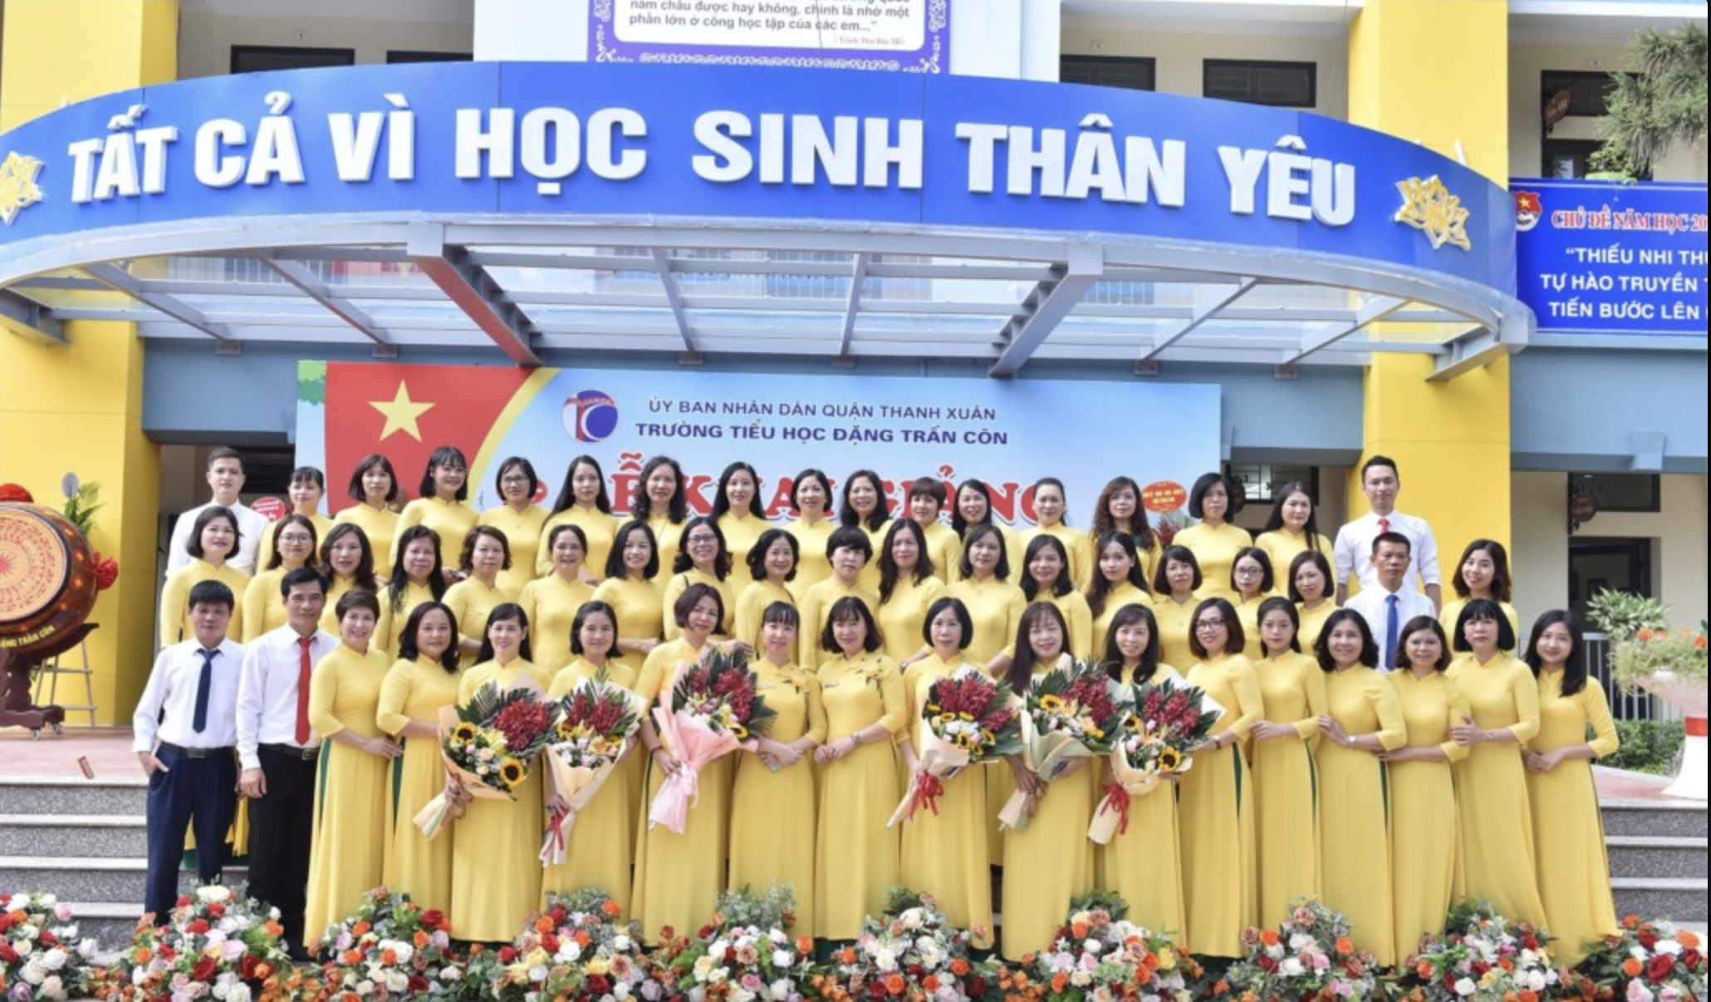
Thầy cô và các bạn học sinh chụp ảnh lưu niệm

Slide 27
Em có tham gia vào những hoạt động nào trong buổi lễ đó?

Slide 28


















Kết luận:
Có nhiều hoạt động trong buổi lễ khai giảng. Tùy điều kiện của từng trường mà tổ chức các hoạt động phù hợp
Notes:
Bài giảng được thiết kế bởi: Hương Thảo

Slide 29
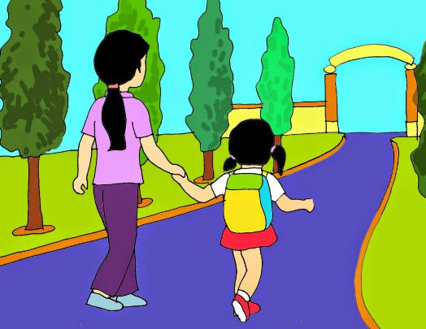
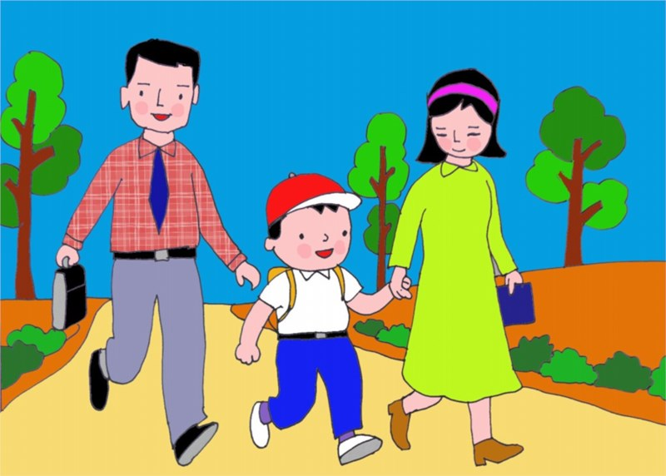
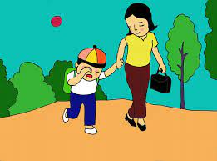
Các em học sinh lớp 1 có cảm xúc thế nào trong ngày khai giảng?

Slide 30
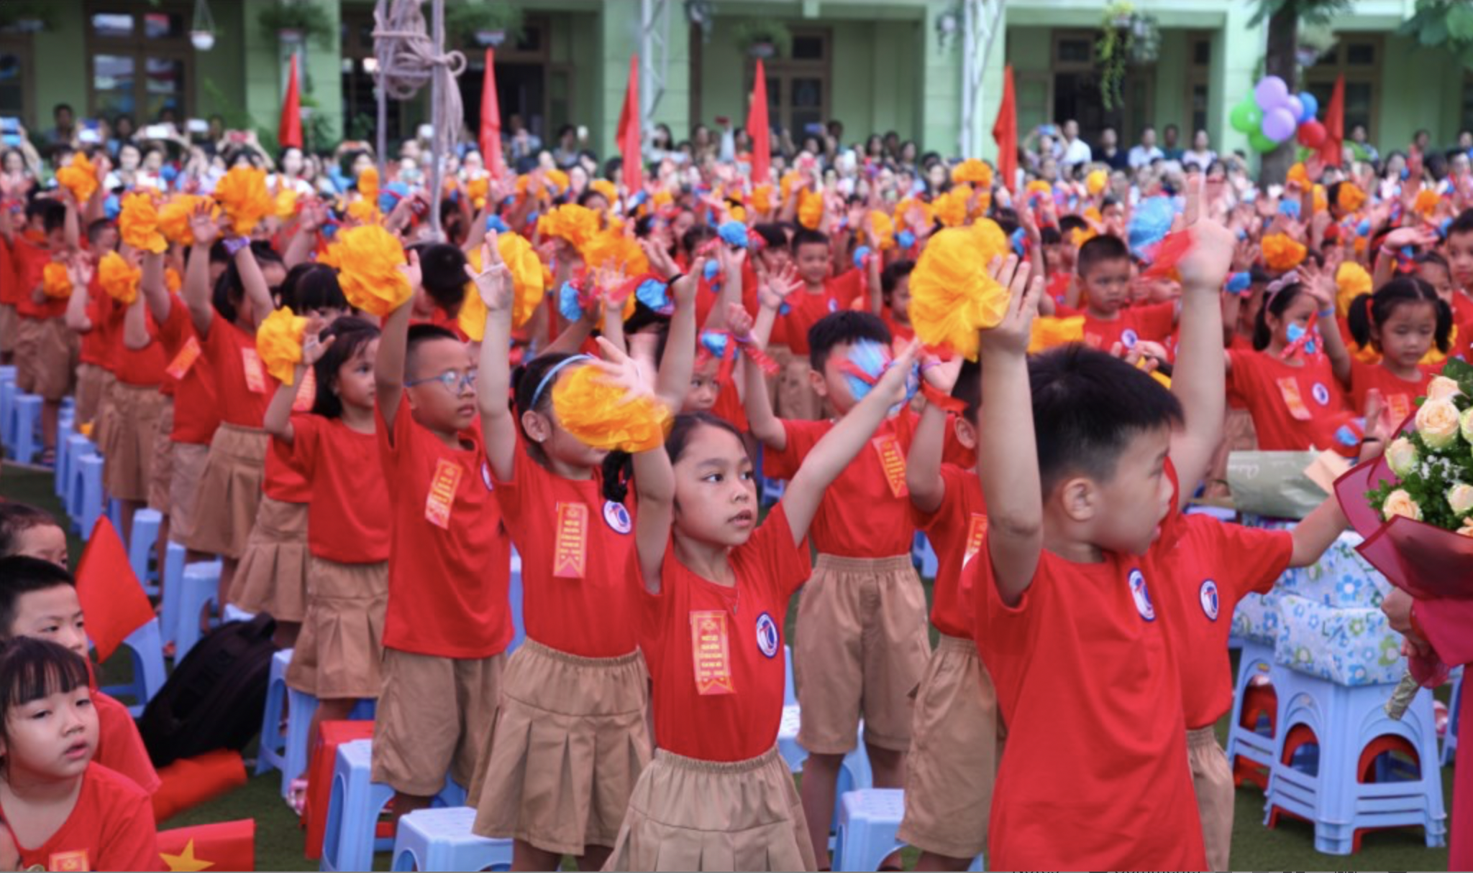
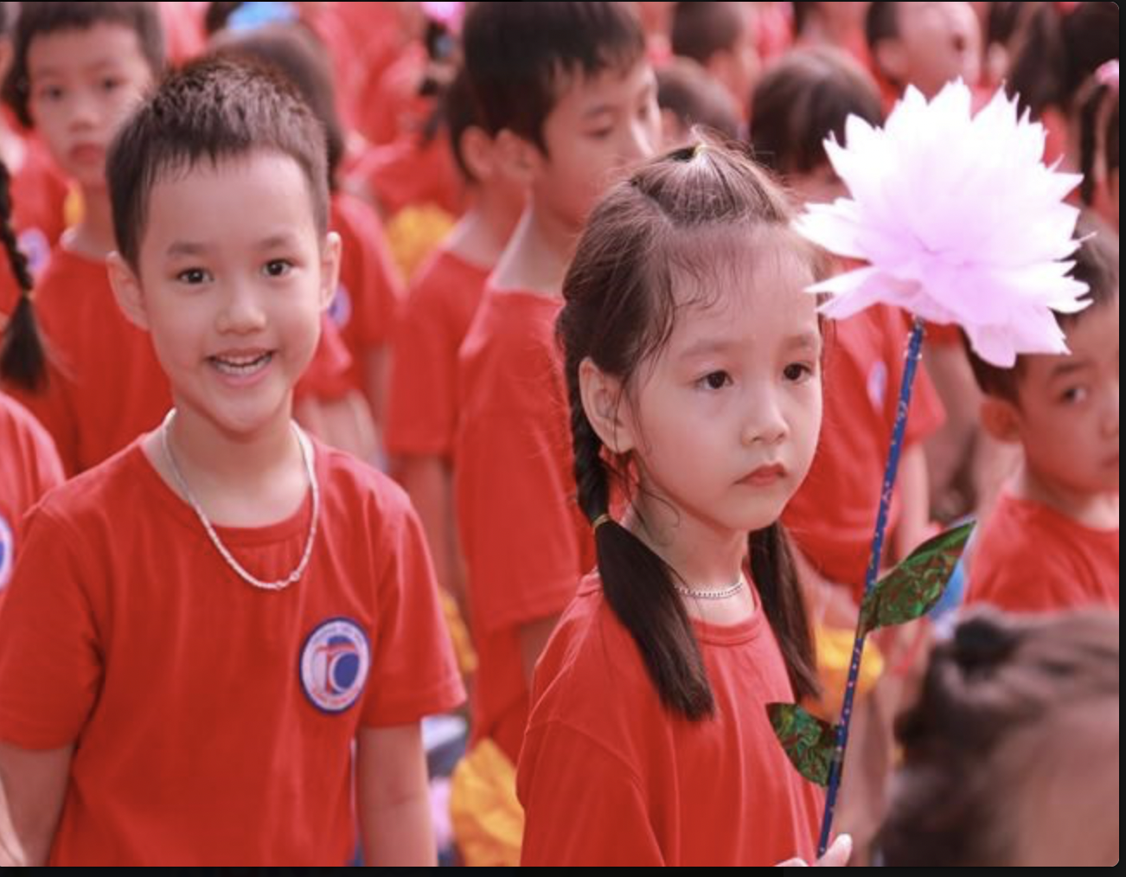
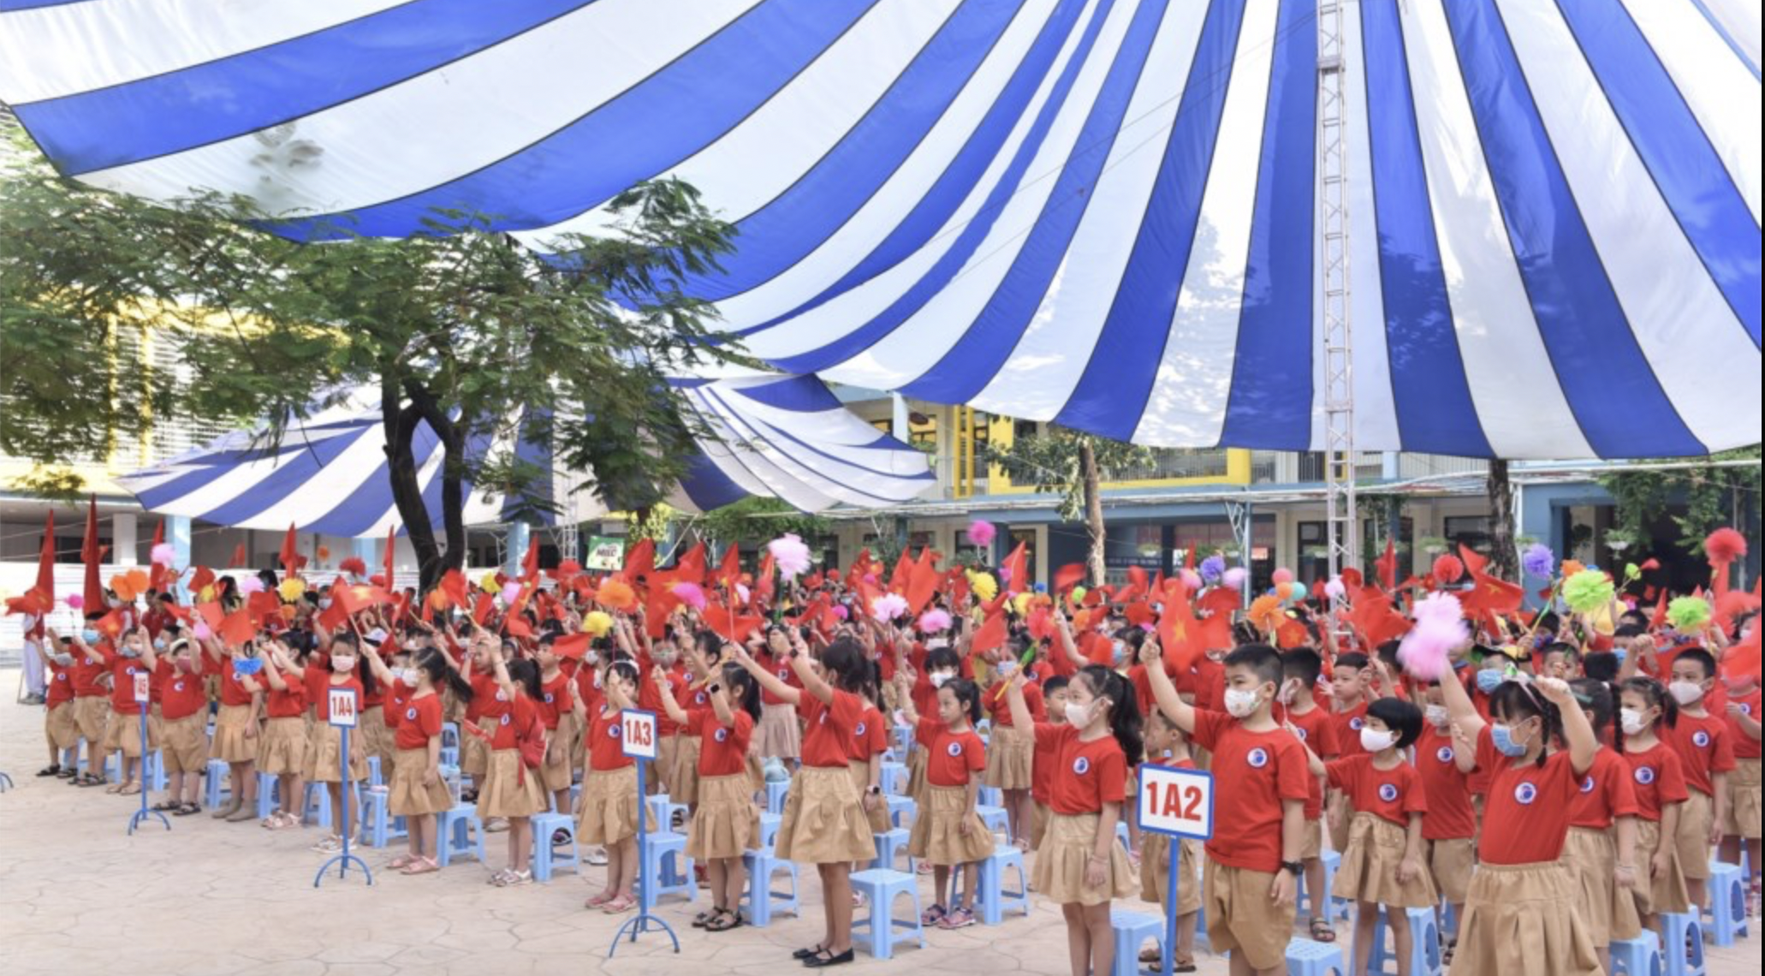
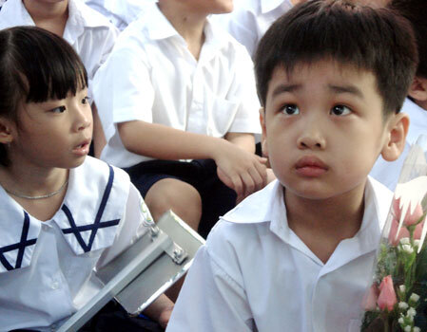
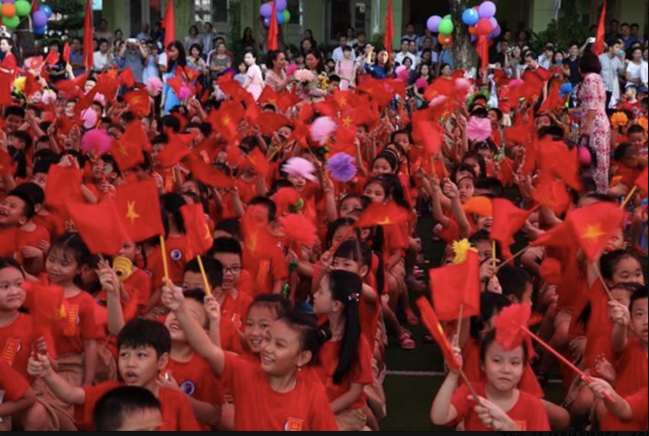
Lúc đầu các em học sinh lớp 1 ngơ ngác, nhưng sau thì háo hức trong ngày khai giảng
Cảm xúc của em như thế nào khi dự lễ khai giảng?

Slide 31
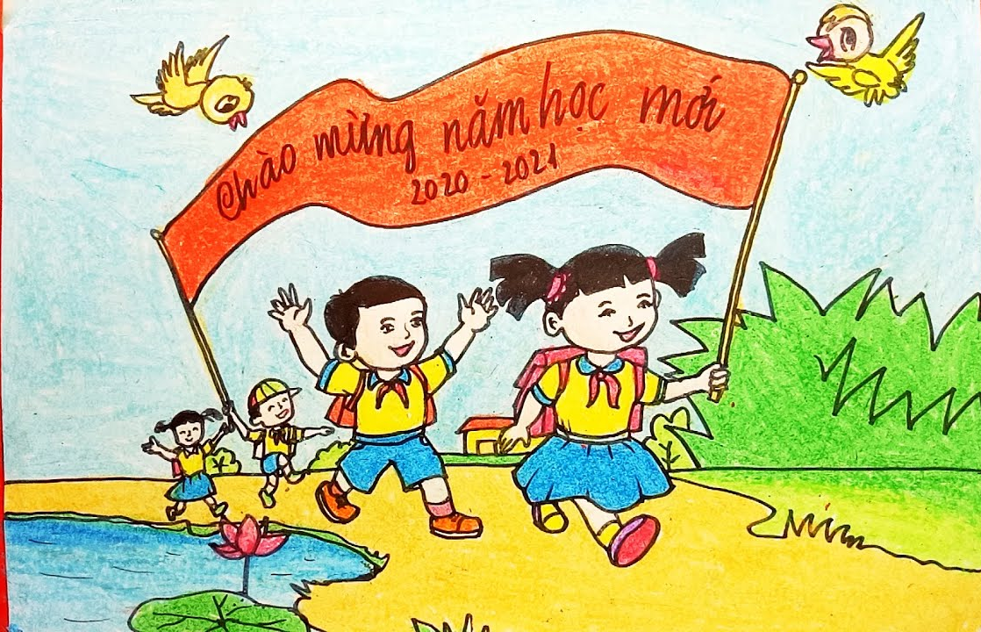
Lễ khai giảng là dịp để đón chào năm học mới. Là mốc đánh dấu năm học mới bắt đầu, là sự kiên quan trọng trong một năm học.

Slide 32
  Tiết 2
Notes:
Bài giảng thiết kế bởi: Hương Thảo - tranthao121004@gmail.com

Slide 33
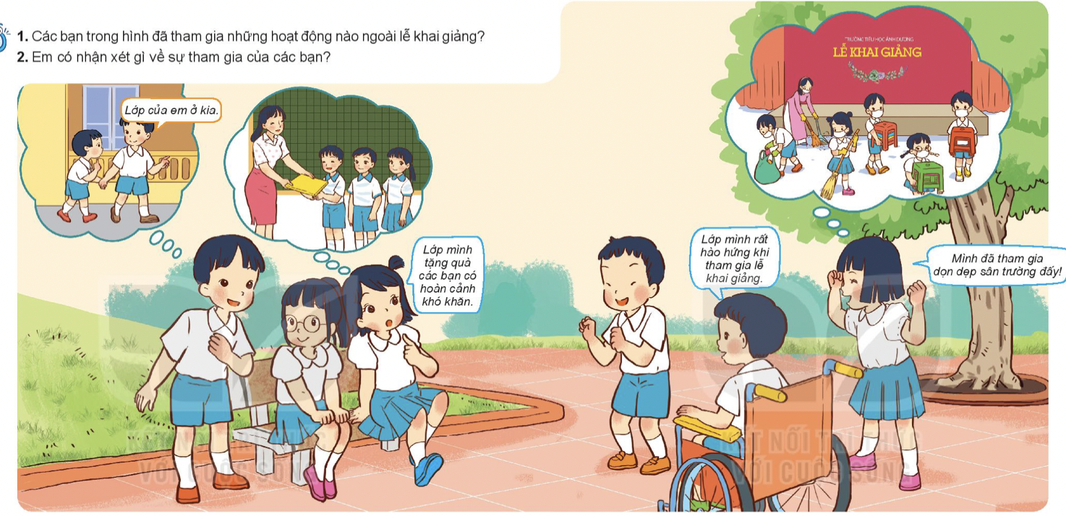
Ngoài lễ khai giảng, các bạn Minh và Hoa đã tham gia những hoạt động nào?
Tặng quà các bạn học sinh khó khăn
Dọn dẹp vệ sinh sân trường
Giúp đỡ các em nhỏ
Các bạn rất sẵn sàng , tự giác, hào hung tham gia các hoạt động.
Em có nhận xét gì về sự tham gia của các bạn?

Slide 34
Hoạt động thực hành

Slide 35
Kể những hoạt động em đã tham gia trong ngày khai giảng.

Slide 36
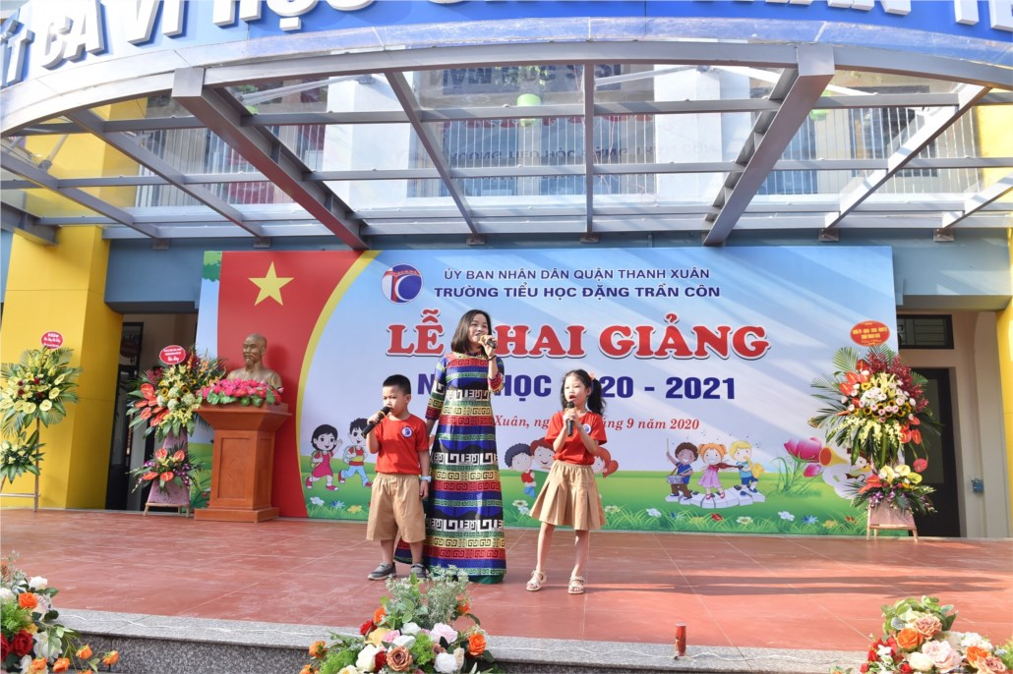
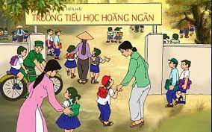
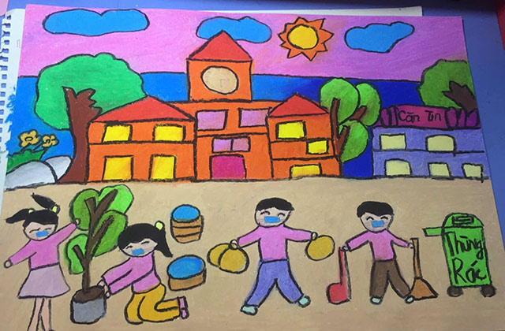
Em thích hoạt động nào nhất?
Tại sao em thích những hoạt động đó?
Chào đón các em lớp 1
Lễ chào cờ
Tham gia văn nghệ
Giúp đỡ các em lớp 1
Dọn vệ sinh sân trường

Slide 37

2. Chia sẻ với bạn cảm nhận của em về ngày khai giảng

Slide 38
Hoạt động vận dụng

Slide 39
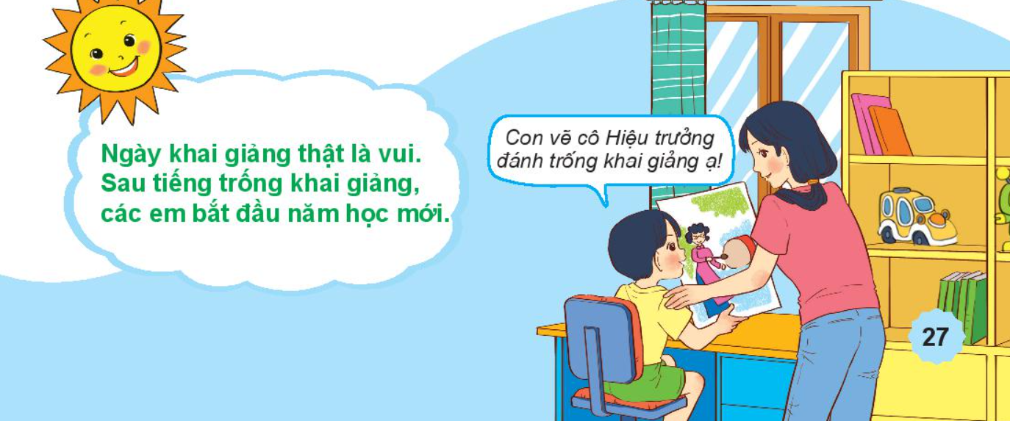
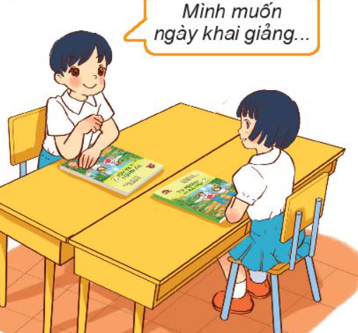
Nói mong muốn của em về ngày khai giảng
Notes:
Bài giảng thiết kế bởi: Hương Thảo - tranthao121004@gmail.com

Slide 40


Slide 41



CỦNG CỐ BÀI HỌC
Notes:
Bài giảng được thiết kế bởi: Hương Thảo

